Slide 1
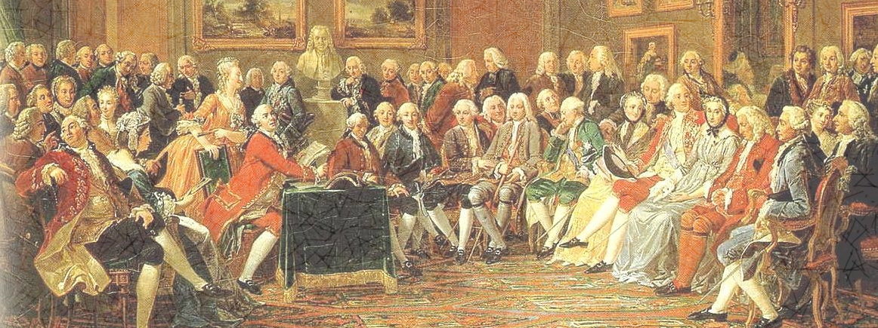
La spécialité
HLP
Humanités
Littérature
Philosophie

Slide 2
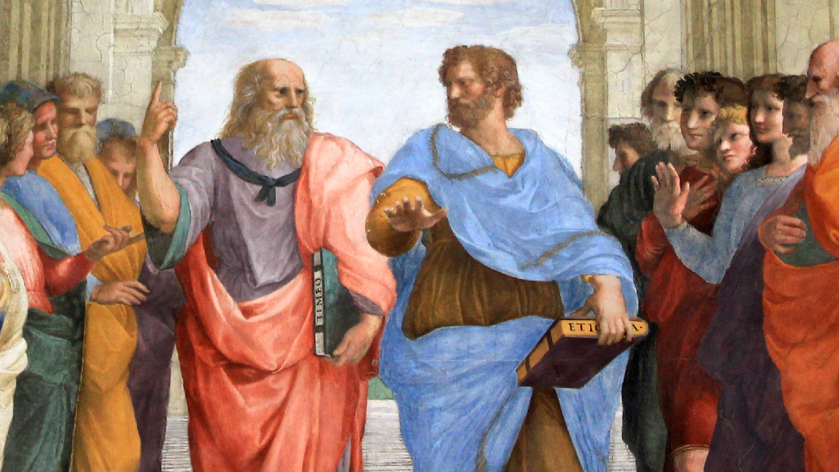

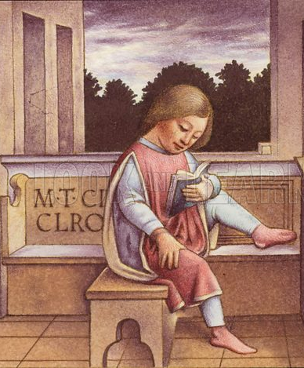

Si vous…
Êtes curieux – curieuse
Aimez lire
Aimez écrire
Aimez vous poser des questions et débattre sur de grands sujets, comme…

Slide 3



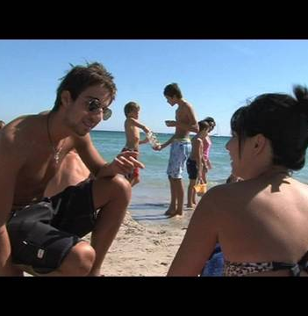
Les pouvoirs de la parole
Comment exprimer son point de vue ?
Comment influencer ?
Ne pas être influencé ?

Slide 4




2. Les représentations du monde
Les autres se représentent-ils le monde comme je le fais ?
Le voient-ils comme moi ?
Comment me voient-ils ?

Slide 5
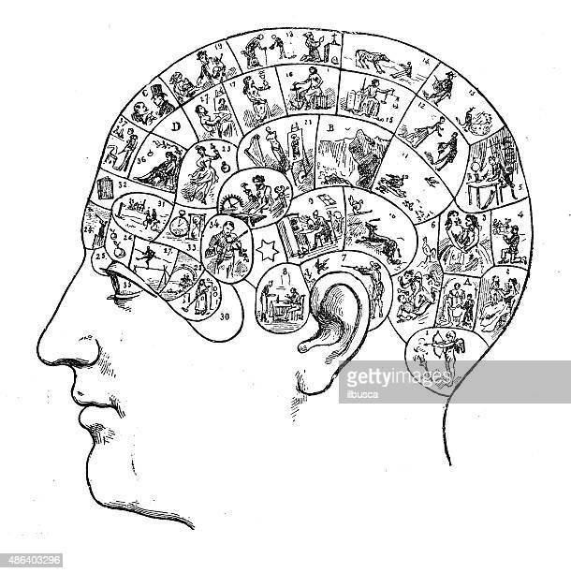
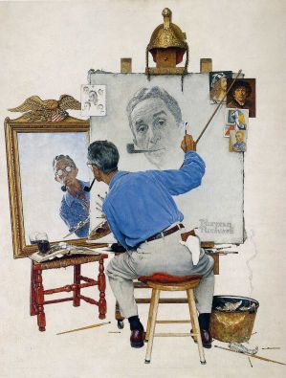
3. La recherche de soi
Qui suis-je ?
Est-ce que je peux changer et rester moi-même ?
Qui est le mieux placé pour me connaître ?
Qu’est-ce qu’on dévoile de soi et qui sommes-nous vraiment ?

Slide 6

4. L’humanité en question
Est-ce qu’on peut rester humain lorsqu’on est plongé dans la violence et la barbarie ?
Comment rester humain face aux machines et aux nouvelles technologies ?

Slide 7

La spé HLP est faite pour vous !
études de textes autour des quatre grandes questions
discussions, débats autour de ces questions
lectures de livres
voir des films, écouter de la musique, étude de tableaux
petits effectifs, pour favoriser l’oral et l’interaction entre les élèves
2 professeurs (lettres/philo)
2 x 2h en 1ère, 2 x 3h en terminale

Slide 8
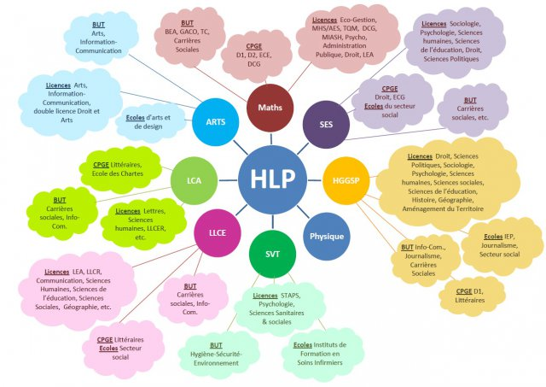

Slide 9

HLP
Métiers littéraires
Métiers artistiques
Métiers du droit
Métiers du commerce
Métiers liés à l’autre
Métiers politiques
Métiers de la communication

